Slide 1
Inclusione e personalizzazione nell’insegnamento delle STEAM
Lezione 2: Filosofia e teoria dell’educazione
Parte I: Edgar Morin «La testa ben fatta»
Grzegorz Karwasz
Professor in Experimental Physics
- Facoltà di Fisica, Astronomia e Informatica Applicata, Universita’ Nicolao Copernico, Torun, Polonia
karwasz@fizyka.umk.pl
http://dydaktyka.fizyka.umk.pl

Slide 2
La tête bien faite*
Teaching Science in XXI Century
Grzegorz Karwasz
Cattedra della Didattica di Fisica
Università Nicolao Copernico, Torun
*Edgar Morin, La testa ben fatta.
„Riforma dell’insegnamento e riforma del pensiero, Seuil, Paris, 1999

Slide 3
Edgar Morin: la sfida del complesso
C’è un’inadeguatezza sempre più ampia, profonda e grave tra i nostri saperi disgiunti, frazionati, suddivisi in discipline da una parte, e realtà o problemi sempre più polidisciplinari, trasversali, multidimensionali, transnazionali, globali planetari dall’altra.
Gli sviluppi caratteristici del nostro secolo e della nostra era planetaria ci mettono di fronte, sempre più spesso e sempre più ineluttabilmente, alle sfide della complessità.
Di fatto l’iperspecializzazione impedisce di vedere il globale (che si frammenta in particelle) così come l’essenziale (che si dissolve). Ora, i problemi essenziali non sono mai frammentari, e i problemi globali sono sempre più essenziali.
Nello stesso tempo, la separazione delle discipline rende incapaci di cogliere «ciò che è tessuto insieme», cioè secondo il significato originario del termine, il complesso.
Come hanno scritto Aurelio e Daisaku Ikeda: «L’approccio riduzionista, che consiste nel fare riferimento a una sola serie di fattori per definire la totalità del problemi posti dalla crisi multiforme che attualmente stiamo attraversando, più che una soluzione è il problema stesso». (p.6)
In queste condizioni, i giovani perdono le loro attitudini naturali a contestualizzare i saperi e a integrarli nei loro insiemi.
Dietro alla sfida del globale e del complesso si nasconde un’altra sfida, quella dell’espansione incontrollata del sapere. L’accrescimento ininterrotto delle conoscenze edifica una gigantesca torre di Babele, rumoreggiante di linguaggi discordanti. La torre ci domina perché noi non possiamo dominare i nostri saperi. Eliot diceva: ”Dov’è la conoscenza che periamo nell’informazione?”
[…] Non riusciamo e integrare le nostre conoscenze per indirizzare le nostre vite. Da ció emerge il senso della seconda parte della frase di Eliot: „ Dov’è la saggezza che perdiamo nella conoscenza?”

Slide 4
Edgar Morin: lo svantaggio di super-specializzazione
Gli sviluppi disciplinari delle scienze non hanno portato solo i vantaggi della divisione del lavoro, hanno portato anche gli inconvenienti della super-specializzazione, della compartimentazione e del frazionamento del sapere. Non hanno prodotto solo conoscenza e delucidazione, ma anche ignoranza e cecità.
Invece di opporre correttivi a questi sviluppo, il nostro sistema d’insegnamento obbedisce loro. Ci insegna, a partire delle scuole elementari, a isolare gli oggetti (dal loro ambiente), a separare le discipline (piuttosto che a riconoscere le loro solidarietà), a disgiungere i problemi, piuttosto che a collegare e a integrare. Ci ingiunge di ridurre il complesso al semplice, cioè di separare ciò che è legato, di scomporre e non di comporre, di eliminare tutto ciò che apporta disordini e contraddizioni nel nostro intelletto.
In queste condizioni, i giovani perdono le loro attitudini naturali a contestualizzare i saperi e a integrarli nei loro insiemi. (p.7)

Slide 5
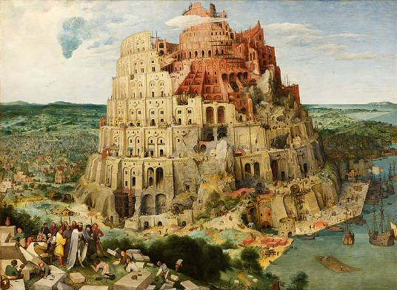
Edgar Morin: „dov’è la saggezza?”
Dietro alla sfida del globale e del complesso si nasconde un’altra sfida, quella dell’espansione incontrollata del sapere. L’accrescimento ininterrotto delle conoscenze edifica una gigantesca torre di Babele, rumoreggiante di linguaggi discordanti. La torre ci domina perché noi non possiamo dominare i nostri saperi. Eliot diceva: ”Dov’è la conoscenza che perdiamo nell’informazione?”
Di più, come abbiamo detto, le conoscenze frammentate servono solo per utilizzazioni tecniche. Non riescono a coniugarsi per nutrire un pensiero che possa considerare la condizione umana, in seno alla vita, sulla Terra, nel mondo, e che possa affrontare le grandi sfide del nostro tempo. Non riusciamo e integrare le nostre conoscenze per indirizzare le nostre vite. Da ciò emerge il senso della seconda parte della frase di Eliot: „Dov’è la saggezza che perdiamo nella conoscenza?” (p.9)

Slide 6
Edgar Morin: la sfida delle sfide
La sfida delle sfide consiste nel «ricucire» le due culture: scientifica e umanistica. Cioè uscire dal proprio «guscio» di competenze.
Un problema cruciale del nostro tempo è quello della necessità di raccogliere le sfide interdisciplinari che abbiamo considerato.
È la riforma di pensiero che consentirebbe il pieno impiego dell’intelligenza per rispondere a queste sfide e che permetterebbe il legame delle due culture disgiunte. Si tratta di una riforma non programmatica ma paradigmatica, che concerne la nostra attitudine a organizzare la conoscenza.
La riforma dell’insegnamento deve condurre alla riforma di pensiero e la riforma di pensiero deve condurre a quella dell’insegnamento. (p. 13)

Slide 7
Quali compiti per la mente umana?
Sempre più «competenze» umane (calcolo, memoria, gioco scacchi, traduzioni) riescono a fare i computer. Davvero tutte?
Credits: Prof. Wodzislaw Duch, UMK

Slide 8
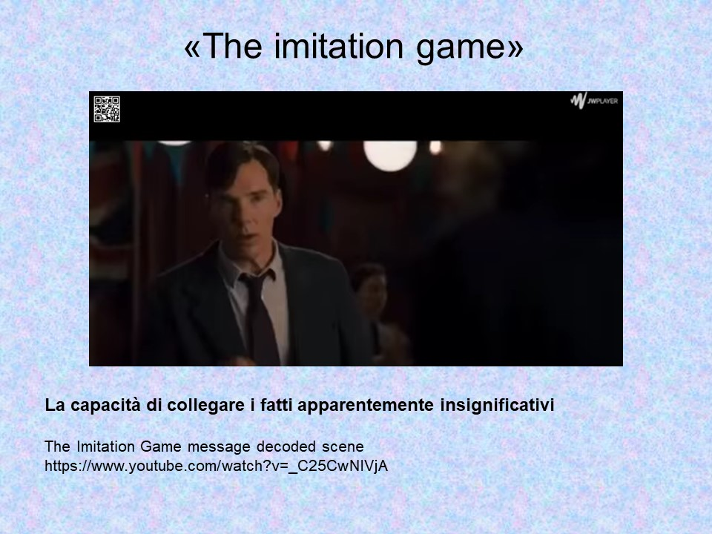
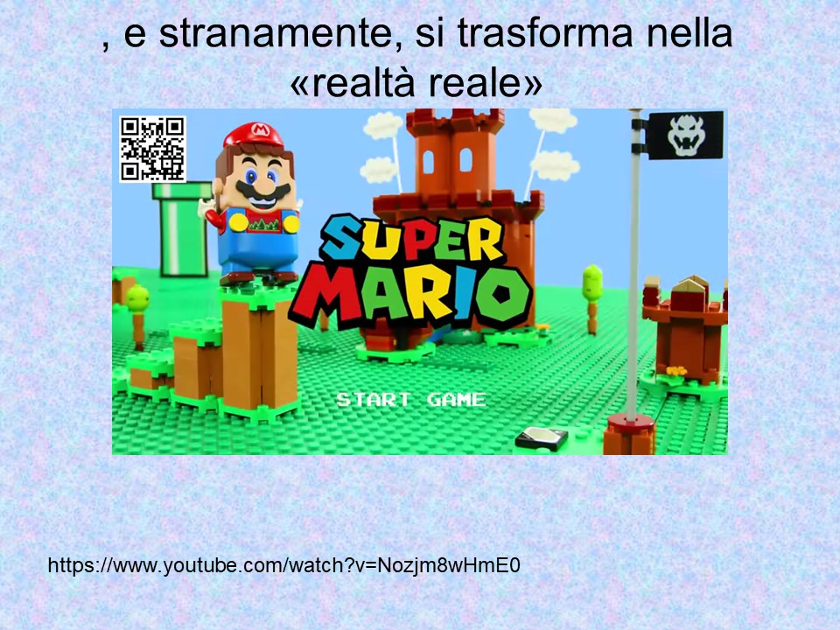
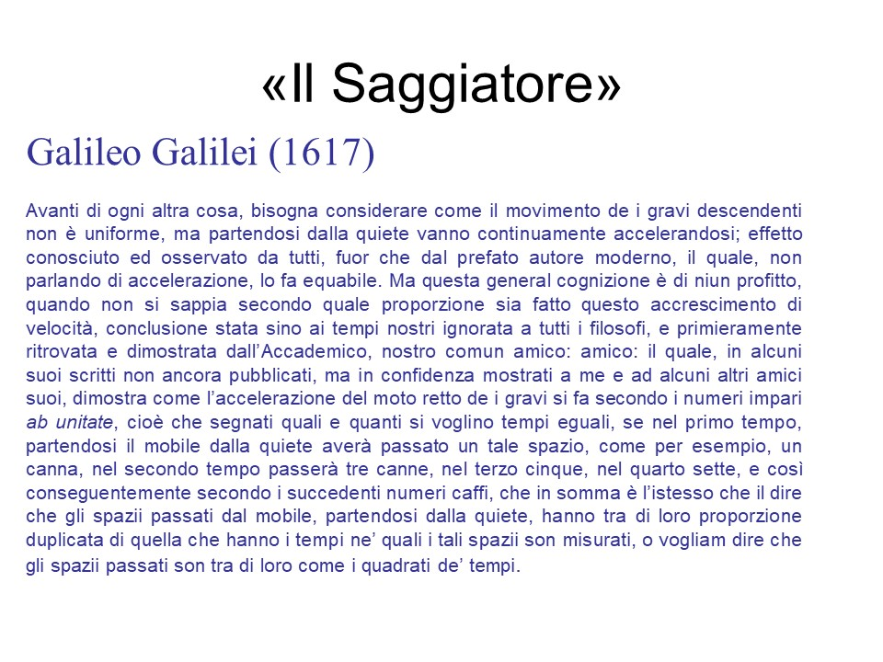
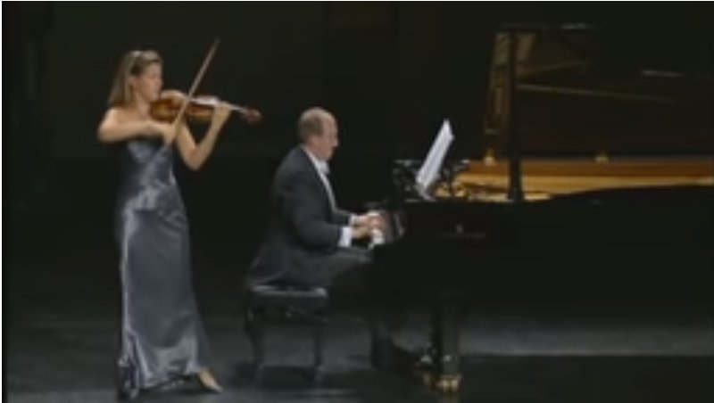
Conclusioni («Didattica digitale»)
A noi, umani (e a gli studenti) dobbiamo riservare (insegnare):

Slide 9
Compiti da lasciare alla mente umana
La capacità d’identificare, definire e risolvere problemi
Le capacità organizzative per collegare i nozioni, trovare il senso comune e accumulare tutto sotto la forma del «sapere»
«Contrariamente all’opinione oggi diffusa, lo sviluppo delle attitudini generali della mente permette ancor meglio lo sviluppo di competenze particolari o specializzate. Più potente è la intelligenza generale, più grande è la sua facoltà di trattare i problemi speciali.
L’educazione deve favorire l’attitudine generale delle mante a porre e a risolvere i problemi e correlativamente deve stimolare il pieno inpiego dell’intelligenza generale». (p.16)
Stimolare la curiosità, cioè la facoltà più diffusa in prima infanzia
Spronare l’attitudine indagatrice
Orientarla sui problemi fondamentali
Allargare l’immaginazione verso i mondi della fantasia

Slide 10
Attitudini mentali (di filosofi Greci)
L’intuizione
La sagacia (saggezza)
La previsione
L’elasticità mentale
La capacità di «cavarsela»
L’attenzione vigile
Il senso dell’opportunità
Attenzione ai dettagli e la capacità di deduzione sequenziale
M. Detiene, J.-P- Vernant, Le astuzie dell’intelligenza nell’antica Grecia, Laterza, Roma-Bari 1984
Citato da Morin, op. cit, p. 17

Slide 11
Edgar Morin: Matematica e filosofia
„L’insegnamento matematico, che evidentemente comprende il calcolo, andrà oltre il calcolo. Dovrà mostrare la natura intrinsecamente problematica della matematica, come la scienza che formula i problemi. Il calcolo è uno strumento del ragionamento matematico, il quale si esercita sul problem setting e sul problem solving, e del quale si tratta di mostrare la «consumata prudenza e la logica implacabile».
Durante tutti gli anni di insegnamento si dovrebbe progressivamente mettere in evidenza il dialogo del pensiero matematico con lo sviluppo delle conoscenze scientifiche, e infine i limiti della formalizzazione e quantificazione.
La filosofia dovrebbe eminentemente contribuire allo sviluppo dello spirito proble-matizzatore. La filosofia è prima di tutto la forza di interrogazione e di riflessione, che verte sui grandi problemi della conoscenza e della condizione umana.
La Filosofia, oggi confinata in una disciplina pressoché ripiegata su se stessa, deve riappropriarsi della missione che fu sua da Aristotele fino a Bergson e Husserl, senza tuttavia abbandonare le domande che le sono proprie.
Così, pure svolgendo il proprio insegnamento, il professore di filosofia dovrebbe estendere il suo potere riflessivo e interrogativo alle conoscenze scientifiche come alla letteratura e alla poesia, e nello stesso tempo nutrirsi di scienza e di letteratura.”
Edgar Morin, Tête biene faite, Seuil, 1999, p. 17

Slide 12
Blaise Pascal: il rapporto causale
La suddivisione delle discipline toglie la ricerca della caratteristica fondamentale di processi: la relazione causa - effetto
Pascal aveva già formulato l’imperativo dell’interconnessione che si tratta oggi d’introdurre in tutto nostro insegnamento, a cominciare dalle scuole elementare.
«Dunque, poiché tutte le cose sono causate e causanti, aiutate e adiuvanti, mediate e immediate, e tutte sono legate da un vincolo naturale e insensibile che unisce le più lontane e le più disparate, ritengo che sia impossibile conoscere il tutto senza conoscere particolarmente le parti.»¹⁾
Per pensare localmente si deve pensare globalmente, come per pensare globalmente si deve anche pensare localmente. […]
Lo sviluppo precedente delle discipline scientifiche, avendo frammentato e compartimentato sempre più il campo del sapere, aveva spezzato le entità naturali sulle quali hanno sempre poggiato le grandi interrogazioni umane: il cosmo, la natura, la vita e la limite l’essere umano.
Le nuove scienze, ecologia, scienze della Terra, cosmologia, [scienze dell’educazione] sono poli- o trans-disciplinari […]
Edgar Morin, Tête biene faite, Seuil, 1999, p. 20-21
¹⁾ B. Pascal, Pensieri, Mondadori, Milano 1994, p. 143

Slide 13
Che cosa significa tutto questo “per noi”?
Il processo di costruzione della sapienza avviene attraverso diverse operazioni mentali: curiosità, osservazione, verbalizzazione, deduzione, sintesi
Il ciclo/ re-ciclo di queste operazioni non dipende dalla materia «scolastica»
In altre parole, la interconnessione causale esiste sia in fisica che nella storia, arte, musica etc.
Così, preparando una adeguata struttura della lezione (costruttivista) possiamo identificare questi diversi passaggi mentali
Sicuramente nel gruppo scolastico si troveranno diverse intelligenze [la lezione sulle intelligenze facciamo separatamente] che possono contribuire allo svolgimento della lezione
Anzi, queste intelligenze possono sgravare noi dalla necessità di spiegare in persona
Noi (GK) chiamiamo questo metodo iper-costruttivismo

Slide 14
Che cosa significa tutto questo “per noi”
Identifichiamo ancora una volta le operazioni mentali da fare durante il ragionare:
Identificare il problema – richiede la capacità di osservazione
Dividere il problema in elementi – capacità di analizzare
Assegnazione dei compiti – capacità di collaborazione sociale
Svolgimento di compiti – richiede capacità in matematica, nozioni di storia, abilità di fare esperimento etc.
Il rapportare i risultati – capacità di espressione (e di esporsi in pubblico)
Il riassunto – ragionamento sintetico
Sicuramente, nella Vs classe ci sono ragazzi/ ragazze che in loro insieme possono svolger questi compiti parziali.

Slide 15
Scienze umanistiche
Al nuovo spirito scientifico si dovrà aggiungere lo spirito rinnovato della cultura umanistica. Non dimentichiamo che la cultura umanistica favorisce l’attitudine ad aprirsi a tutti i grandi problemi, l’attitudine a riflettere, a cogliere la complessità umane, a meditare sul sapere e a integrarlo nella propria vita per meglio chiarire correlativamente la condotta e la conoscenza di sé. […]
Un’educazione per una festa ben fatta, mettendo fine alla separazione tra le due culture, consentirebbe di rispondere alla formidabili sfide della globalità e delle complessità nella vita quotidiana, sociale, politica, nazionale e mondiale. (p. 29)
Notate, che l’appello alle scienze umanistiche viene qui fatto da uno scienziato, fisico sperimentale.
Edgar Morin, Tête biene faite, Seuil, 1999, p. 28

Slide 16
Scienze umanistiche
Paradossalmente, sono le scienze umane che oggi apportano il contributo più debole allo studio della condizione umana, e precisamente in quanto sono disgiunte, frazionate e compartimentate. Questa situazione occulta completamente la relazione individuo/ specie/ società, e occulta l’essere umano stesso. […]
Così la psicologia dovrebbe orientarsi verso il destino individuale e soggettivo dell’essere umano, e dovrebbe mostrare che Homo sapiens è anche indissolubilmente Homo demens, che Homo faber è nello stesso tempo Homo ludens, che Homo œconomicus è nello stesso tempo Homo mitologicus, che Homo prosaicus è anche Homo poeticus. […]
La storia è soggetta agli accidenti, alle perturbazioni e talvolta a terribili distruzioni di massa di popolazioni o di civiltà. Non ci sono «leggi» della storia, ma una dialogica caotica, aleatoria e incerta, tra determinazioni e forze di disordine, e un gioco spesso circolare tra l’economia, il sociologico, il tecnico, il mitologica, l’immaginario. Non c’è più progresso promesso: possono delinearsi dei progressi, ma devono essere continuamente rigenerati. Nessun progresso è acquisito per sempre [!]
Edgar Morin, Tête biene faite, Seuil, 1999, p. 39

Slide 17
L’apporto della cultura umanistica
L’apporto della cultura umanistica allo studio della condizione umana resta capitale.
Innanzitutto, lo studio del linguaggio; questo, nella forma più compiuta, che è la forma letteraria e poetica, ci introduce direttamente al carattere più originale della condizione umana, poiché come afferma Yves Bonnefoy «sono le parole, con il loro potere di anticipazione, che ci distinguono dalla condizione animale».
La lunga tradizione dei saggisti, propria alla nostra cultura, da Erasmo, Macchiavelli, Montaigne, Diderot fino a Camus. Ma anche il romanzo così come il cinema, ci offrono ciò che è invisibile alle scienze umane […] l’essere umano, che vive le sue passioni, i suoi amori, i suoi odii, i suoi coinvolgimenti, i suoi deliri, le sue gioie, le sue infelicità, con fortuna, sfortuna, imbrogli, tradimenti, casi, destino, fatalità…
Di gioie, felicità, amori parleremo citando un pedagogo polacco Janusz Korczak: la carta dei «diritti» del bambino.

Slide 18
L’apporto della letteratura
È la letteratura a mostrarci, come suggerisce lo scrittore Hadj Garm’ Oren, che «ogni individuo, anche il più chiuso nella vita più banale, costituisce in se stesso un cosmo. Porta in sé le sue molteplicità interiori, le sue personalità virtuali, un’infinità di personaggi chimerici, una poli-esistenza nel reale e nell’immaginario, nel sonno e nella veglia, nell’obbedienza e nella trasgressione, nell’ostentato e nel segreto […] Ognuno contiene in sé galassie di sogni e di fantasmi […]»
Definizione dell’in-dividuo, cioè dell’a-tomo: un rispetto infinito a ogni persona
La poesia, che fa parte della letteratura pur essendo più della letteratura, ci introduce alla dimensione poetica dell’esistenza umana. Ci rivela che abitiamo la Terra non solo prosaicamente – sottomessi all’utilità e alla funzionalità – ma anche poeticamente, votati all’ammirazione, all’amore e all’estasi (p.42).
La dimensione umana è immateriale, cioè poetica.
Diceva Korczak «L’insegnare e come scolpire, ma nella materia più delicata che esista – anime delle giovani creature»

Slide 19
Apprendere a vivere
Come affermava ottimamente Durkheim¹⁾, l’oggetto dell’educazione non è dare all’allievo una quantità sempre maggiore di conoscenze, ma è «costruire in lui uno stato interiore profondo, una sorta di polarità dell’anima che l’orienti in un senso definito, non solamente durante l’infanzia, ma per tutta la vita».
Questo vuole dire: personalizzare e individualizzare la didattica
Ciò significa indicare che imparare a vivere richiede non solo conoscenze, ma la trasformazione, nel proprio essere mentale, delle conoscenza acquisita in sapienza e l’incorporazione di questa sapienza²⁾ per la propria vita. (p. 45)
Questo vuol dire: assicurare il successo nella vita adulta
¹⁾ E. Durkheim, L’evolution pédagogique en France, PUF, Paris 1890, p.38
²⁾ Parola antica che comprende «saggezza» e «scienza».

Slide 20
I tre gradi della scuola
Primaria
Piuttosto che reprimere le curiosità naturali, quelle di ogni coscienza che si risveglia, si dovrebbe partire dalle prime domande: cos’è l’essere umano? La vita? La società? Il mondo? La verità?
È interrogando l’essere umano che si scoprirebbe la sua natura duplice, biologica e culturale. Da una parte, si acquisirebbero le basi della biologia; da lì, dopo aver colto l’aspetto fisico e chimico dell’organizzazione biologica, si inquadrerebbero i domini della fisica e della chimica, e poi le scienze fisiche ci porterebbero a collocare l’essere umano nel cosmo. D’altra parte si scoprirebbero le dimensioni psicologiche, sociali, storiche della realtà umana. Così, dal principio, scienze e discipline sarebbero collegate.
Al giorno d’oggi, anche i ragazzi nell’età prescolastica sanno tante «sapienze» particolari, come i pianeti, dinosauri, sette nani etc. Basta sfruttare questo loro «competenze», sempre col metodo iper-costruttivista.

Slide 21
I tre gradi della scuola
Secondaria
L’insegnamento secondario sarebbe il luogo dell’apprendistato a ciò che deve essere la vera cultura, quella cioè che stabilisce il dialogo fra cultura umanistica e cultura scientifica […] La storia dovrebbe giocare un ruolo chiave nelle seconda secondaria, permettendo all’allievo di riconoscersi nella storia della sua nazione, di situarsi nel divenire storico dell’Europa e più ampiamente dell’umanità […]
Gli insegnamenti scientifici potrebbero così convergere, con l’animazione di un professore di filosofia o di un insegnante polivalente, verso riconoscimento della condizione umana in seno al mondo fisico e biologico. (p. 81)
Come abbiamo già detto, l’insegnamento umanistico deve essere non sacrificato, ma magnificato.
Ma questo insegnamento non dovrebbe constatare nello studio tipo «autore A scriveva aaa, e l’autore B scriveva bbb» ma piuttosto mostrare come i grandi interrogativi furono affrontati in diversi periodi storici, diversi ambienti, diverse culture.

Slide 22
I quattro principi di Cartesio
Non accogliere nulla come vero che non conoscessi con evidenza essere tale: di evitare cioè accuratamente la precipitazione e la prevenzione
Suddividere ciascuna difficoltà di esaminare in tutte le parti in cui era possibile e necessario dividerla per meglio risolverla…
Condurre con ordine i miei pensieri, iniziando dagli oggetti più semplici e più facile a conoscersi per salire progressivamente, come per gradi, fino alla conoscenza di quelli più complessi…
Fare ovunque enumerazione così completa e rassegnare così generali, di essere certo di non aver tralasciato nulla. (p. 89)
Questi principi rimangono la base non solo della scienza moderna, libera da fantasmi e spiriti, ma anche del nostro, i.e. occidentale modo di pensare: sì o no! (le due risposte che si escludono a vicenda)
R. Descartes, Opere

Slide 23
Istruzioni di Fantozzi
Per conoscere il testo completo, Fantozzi fu costretto a trangugiare otto porzioni di quella miscela esplosiva, e finalmente conobbe le sue istruzioni¹⁾
In altre parole, forse basterebbe una porzione, come il testo di base, piuttosto che otto
¹⁾ Fantozzi, Il ritorno, 1996, citato da R. Donini, F. Brembati, Strategie, esempi, e consigli prattici, Pertini, Colori dalla matematica, DeAgostini, 2018

Slide 24
Conclusioni
Le proposte (le urgenze) di Morin indicano la necessità di approccio:
inter-disciplinare (per es. geografia-fisica-cosmologia),
inter-settoriale (scienza, arte, industria)
inter-culturale (fisica, filosofia)
Lo scopo no è solo la sapienza ma la saggezza, che implica un mutuo, continuo dialogo
e un perpetuo, individuale e globale aggiornarsi.
Pur condividendo totalmente le «sfide» di Morin, serve di dare delle soluzioni particolari. Lo faremo nelle prossime lezioni…
Grazie per la attenzione!

